Slide 1
BÀI TẬP LỚN NETWORK PROGRAMMING XÂY DỰNG TRÒ CHƠI RUNG CHUÔNG VÀNG
Giáo viên hướng dẫn : Bùi Trọng Tùng

Slide 2
Nhóm sinh viên thực hiện
Nhóm 1, Lớp AS Việt Nhật
1. Lê Hoàng Tuấn Anh AS1
2. Mai Ngọc Lâm AS2

Slide 3
Nội dung
I.Nội dung thuyết trình
II.Bài Tập lớn
III.Cấu trúc dữ liệu chương trình
IV.Demo
V.Hỏi đáp
VI.Tổng kết

Slide 4
Nội dung thuyết trình
Yêu cầu bài tập lớn
Giải pháp và phân chia
Mô hình TCP/IP và socket
Giới thiệu về GTK
Demo
Hỏi đáp
Tổng kết

Slide 5
Yêu cầu bài tập lớn
Xây dựng chương trình chơi trò chơi rung chuông vàng trong môi trường linux và sử dung socket api.
Cho phép nhiều người dùng chơi.
Chương trình sẽ cho người dùng chơi đăng ký , đăng nhập
Sau khi đăng nhập thành công thì chơi chương trình

Slide 6
Giải pháp và phân chia
Giải pháp
Sử dụng mô hình client-server(select server) để truyền thông
Sử dụng GTK để tạo giao diện.

Slide 7
Giải pháp và phân chia(Tiếp)
2.Phân chia công việc
Để phát huy tốt hiệu quả team-work, nhiệm vụ được phân chia theo sở trường và sở thích
Lê Hoàng Tuấn Anh :
Tìm hiểu IDE và tool phát triển cho việc lập trình
Xây dựng giao diện trên GTK
Xây dựng giao tiếp Client-Server
Viết báo cáo
Mai Ngọc Lâm:
Viết Slide
Kiểm thử chương trình
Xây dựng lý thuyết chương trình
Xử lý thao tác file và câu hỏi

Slide 8
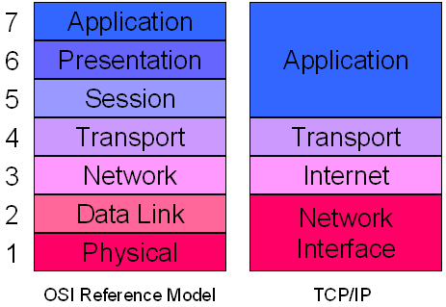
Mô Hình TCP/IP
Transport

Slide 9
Socket là gì
Sockets là một giao diện lập trình ứng dụng (API) chương trình ứng dụng và các giao thức TCP / IP.
Socket là một trừu tượng mà qua đó một ứng dụng có thể gửi và nhận dữ liệu
Stream sockets và Datagram socket

Slide 10
Mô hình client-server

Slide 11
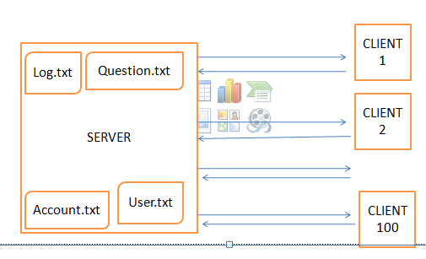
Communication

Slide 12
Cấu trúc dữ liệu
#define IREGISTER 0 /*Trạng thái đăng ký*/
#define IUSER 1 /*Trạng thái đăng nhập*/
#define ITEST 2 /*Trạng thái chơi*/
#define ITOTALUSER 5 /* Số người chơi*/

Slide 13
Cấu trúc dữ liệu
typedef struct _loginStr{
char username[30];
char password[20];
char status[30];
int trueAnser;
}_loginStr;
typedef struct _question{
char question[100];
char anser[30];
int idQuestion;
}_question;

Slide 14
Cấu trúc dữ liệu
typedef struct _userConcertrate{
_loginStr lg[200];
int count;
}_userConcertrate;
typedef struct _packageSend{
int idSocket;
char username[30];
char anser[30];
}_packageSend;
typedef enum {false,true} boolean;

Slide 15
Giới thiệu về GTK
GTK là thư viện hỗ trợ thiết kế đồ họa với nhiều ngôn ngữ như C, C++.
GTK được tích hợp trên linux, Windows và MacOS.
GTK sử dụng thư viện động Glib
Khai báo:#Include<gtk/gtk.h>
Biên dịch:gcc –wall -g <file nguồn> -o <file đích>`pkg-config –cflags –libs gtk+2.0

Slide 16
Demo
Điểm mạnh của chương trình
Chức năng đăng nhập và đăng ký
Nhiều user có thể kết nối
Tốc độ kết nối vẫn khá tốt nếu có nhiều user cùng đồng thời kết nối.
Giao diện thân thiện dễ sử dụng.

Slide 17
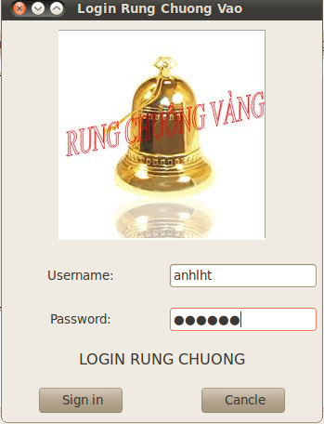
Login

Slide 18
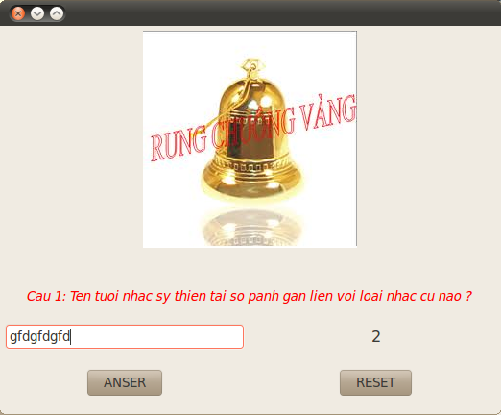
Play

Slide 19
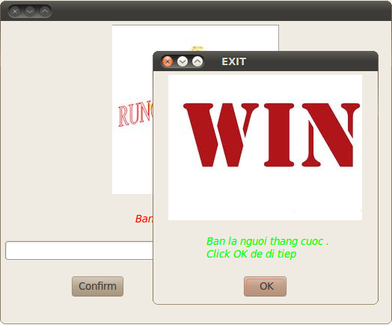
Win

Slide 20
Demo(tiếp)
Nhươc điểm:
Nếu có nhiều kết nối đến thì làm chậm tốc độ đi nhiều
Giao diện còn chưa hoàn thiện(thiếu menu)
Chưa hoàn thiện file log
Hướng phát triển
Chương trình sẽ hoàn hảo hơn khi xây dựng chuẩn giao diện lại và một số thao tác xử lý giữa Client Và Server nhằm tăng hiệu năng của hệ thống .

Slide 21
Hỏi Đáp
Các bạn có thắc mắc gì về chương trình của chúng tôi không ạ?
Xin các bạn cho ý kiến để chúng tôi hoàn thiện hơn

Slide 22
Tổng kết
Chúng ta vừa xem qua các chức năng của chương trình .Cảm ơn các bạn đã quan tâm theo dõi đến bài thuyết trình bảo vệ của chúng tôi. Chân thành cảm ơn!!!

